Slide 1




CR Visio du 07 Mai 2020
Présents :
Michel M – Alain –Guillaume – Florian B – Julien – Corentin – Nathalie

Slide 2
CR Visio
du 07 mai 2020
Points abordés
Planning Salariés du 11 au 15 mai 2020
Points RH
Infos du comité
- Infos ligue
Garder le contact avec les clubs
Structure labélisée régionale

Slide 3

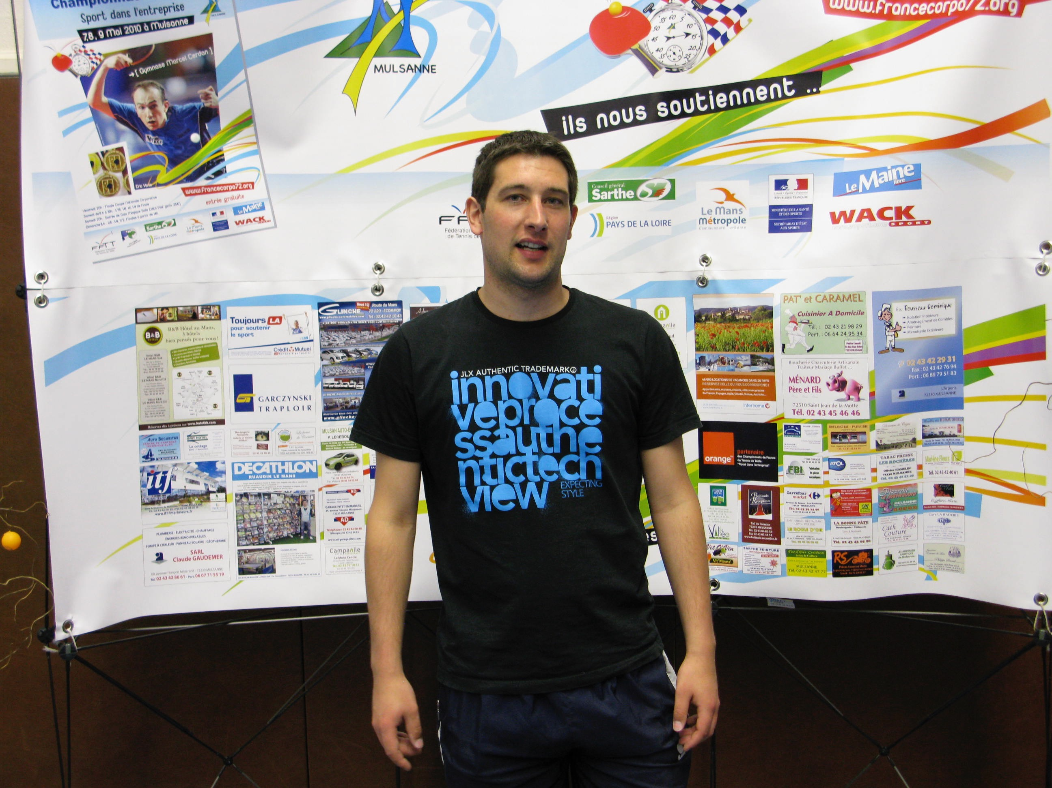
>
Les salariés du Comité
S20 Télétravail 35h
Annuaire - RGPD – mails
Saisie des heures
Comptabilité
S20
Télétravail 35h
S 20 Chômage partiel 18h
S20 Chômage partiel 35h
S20 Chômage partiel 22h
Télétravail 8h
Jason-
S20 Chômage partiel 18h

Slide 4
CR Visio
du 07 mai 2020
Points RH
► Jason : se rendra le 11 juin à une réunion en présentiel au CEMEA, ( centre de formation du Mans )
Guillaume l’accompagnera en tant que tuteur pour cette réunion
►Apprentissage de Jason : Nathalie se charge de récupérer tous les pièces utiles au dossier d’inscription de formation de Jason le 13 Mai 2020
Jason aura en charge de les déposer au centre de formation CEMEA
Test physique en juin
►Demande de financement pour la formation
►Congés de Kévin du 22 au 29 Mai
►Crystal : Congés à prendre avant le 12 juin fin du contrat

Slide 5
CR Visio
du 07 mai 2020
  Infos comité
► En attente d’un guide ministériel pour connaitre les modalités de reprise au sein de nos structures
Règles d’ordre général ( calendrier et modalités ) et une fiche par fédération
► Corentin travaille sur les plannings des mises à disposition par rapport aux souhaits des clubs
Les clubs de Connerré – Lombron – Yvre l’éveque – Mézières – Pontvallain n’ont pas renouvelés leur demande
une nouvelle demande de Parcé
► Dé confinement de la maison des sports à partir du mercredi 13 mai pour les bureaux seulement
Les salles de réunion restent fermées et l’accueil du public est également interdit jusqu’à nouvel ordre
En conséquence , les salariés du comité restent pour le moment en télétravail et ne doivent pas se rassembler dans les bureaux , cependant un salarié peut accéder à la maison de sports en ayant au préalable averti le président
Les réunions entre salariés du mardi matin se poursuivront en visio conférence

Slide 6
CR Visio
du 07 mai 2020
Infos Ligue
► Conseil de ligue le 04 Mai
1 - Finances :
Vote ok : tarifs 2020/2021 sans augmentation des tarifs y compris des licences pour la prochaine saison
Vote ok du Bilan 2019
Vote ok du Budget Prévisionnel 2021
Vote ok sur la diminution de 50€ sur les inscriptions des équipes de régional pour la saison 2020 2021 car des charges financières correspondant aux prestations de juge arbitrage n’ont pas été honorées sur cette saison du fait de l’arrêt des compétitions
2 - Technique : Projet de structures associées
Présentation du projet de structures associées par Xavier Fortineau
Une seule par département ( club – regroupement de clubs – club et comité – comité ) labélisé pour 2 ans
Vote ok du conseil de ligue

Slide 7
CR Visio
du 07 mai 2020
Infos Ligue
► Conseil de ligue le 04 Mai
3 - Sportive :
Modification règlements :
Article 1-Engagement des équipes
La procédure d’engagement est réalisée en ligne. En cas de non-confirmation de l'engagement et de son
règlement financier, l'équipe concernée est retirée de la compétition, avec les conséquences qui en découlent :
Une amende de 300 € sera appliquée à tout désistement d’une équipe pour le championnat régional après le 30 juin. Cette amende sera doublée pour désistement entre le 1er et le 31 août (600 €) et triplée pour désistement après le 1 septembre (900 €).
En cas de désistement
Après le ?, les engagements sont acquis à la Ligue.
Après le ? , pénalité financière équivalente au montant de l'engagement.
la Ligue se donne le droit de repêcher le nombre d’équipes nécessaires pour avoir des poules de 8 équipes selon le classement de fin de 2ème phase de la saison précédente.

Slide 8
CR Visio
du 07 mai 2020
Infos Ligue
► Conseil de ligue le 04 Mai
3 - Sportive :
Modification règlements :
Article 4 - Horaires
Les rencontres de championnat régional ont lieu pour la PN le samedi à 17H et pour toutes les
autres divisions soit le samedi à 17H ou le dimanche à14H30 (choix de l’équipe recevant par phase) aux
dates fixées au calendrier. La demande de changement pour toutes les divisions (date ou horaire) doit parvenir à l’adresse suivante :
sportive@pdltt.org au moins 15 Jours avant la date de la rencontre. (Imprimé Excel à télécharger sur le
site de la Ligue - Rubrique SPORTIF), ou passer par SPID MON CLUB.
Pour toute rencontre juge arbitrée avancée sans autorisation de la commission sportive, cela entraîne :
- Rencontre perdue par pénalité 0 point rencontre pour les deux équipes.
► Ping Kids 2024 prolongement de l’euro Ping Kids
Projet présenté par Fabrice Davis pour l’ensemble du territoire de la ligue
Chaque comité fera ses actions à destination des scolaires
Approuvé par le conseil de ligue
►Championnat féminin reportée à un prochain conseil de ligue en mai

Slide 9
CR Visio
du 07 mai 2020
Garder le contact avec les Clubs
► Les contacts avec les clubs vont se poursuivront la semaine prochaine
► Saisir les retours sur le Google forms envoyé par Michel pour collecter toutes les infos

Slide 10
CR Visio
du 07 mai 2020
Structure associée
► Groupe de travail en visio conférence ( Florian – Guillaume – Julien – Frédéric –Michel - Corentin ) à partir du document de Guillaume le Mercredi 13 mai à 18h30
Michel envoi les invitations par teams
► Prochaine visio conférence du comité le 14 mai à 18h00

